Slide 1
绝对零基础的github文件上传教学
---------10分钟玩转github

Slide 2
一共两个步骤：
1、成功翻墙
2、github的简单操作

Slide 3
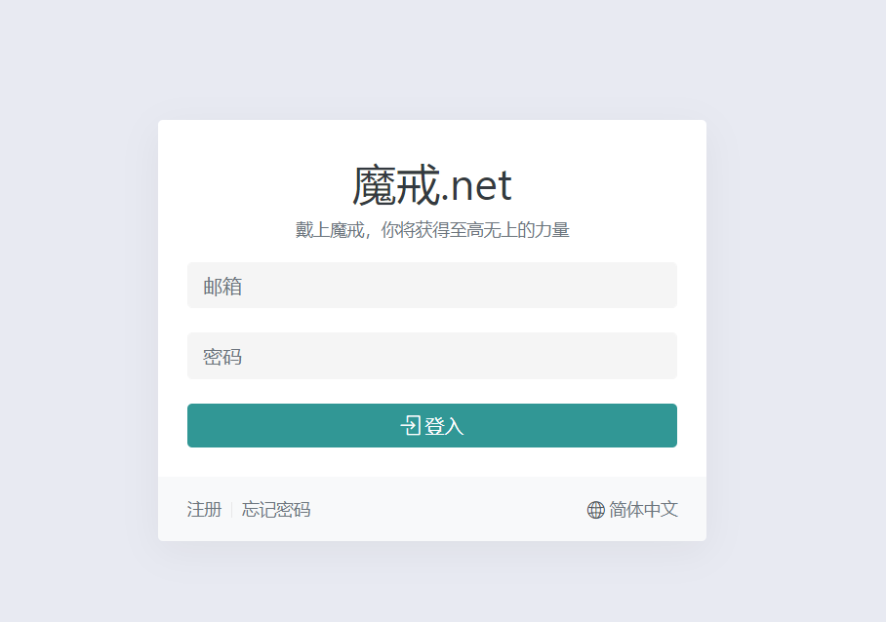
手把手教你翻墙：第一步
百度搜索：魔戒.net (https://mojie.link/#/login)
然后你会到这样一个界面：
注册一个账号就行。

Slide 4
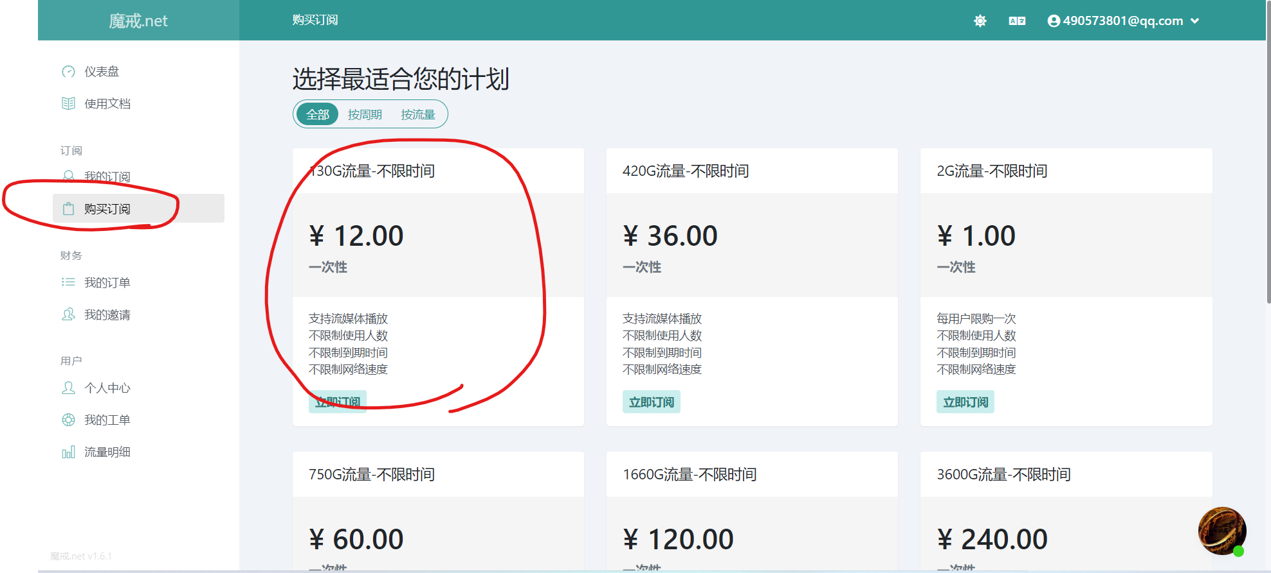
手把手教你翻墙：第二步
登录后，在左侧选择”购买订阅”，然后购买一个12元不限时间的一个流量包。

Slide 5
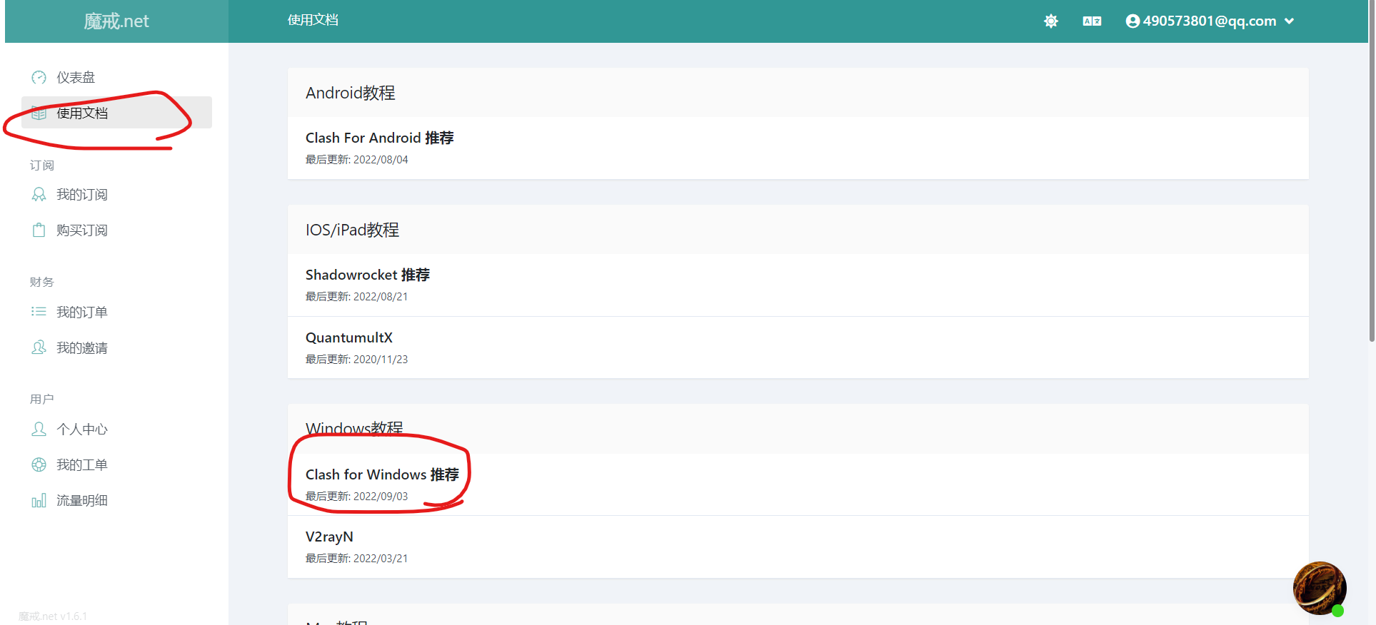
手把手教你翻墙：第三步
购买好订阅后，在左侧选择使用文档，然后选择windows教程中的第一个。根据教程完成后续步骤。

Slide 6
至此，你已经成功完成了翻墙！
PS:倘若你有其它的翻墙方式，同样可行。我这里只是提供一种简单且便宜的思路。

Slide 7
手把手教你使用github：第一步
登录github.com，注册一个账号。
各技术组组长发送邀请给组员，让组员加入到组织：LANGYA-HUST

Slide 8
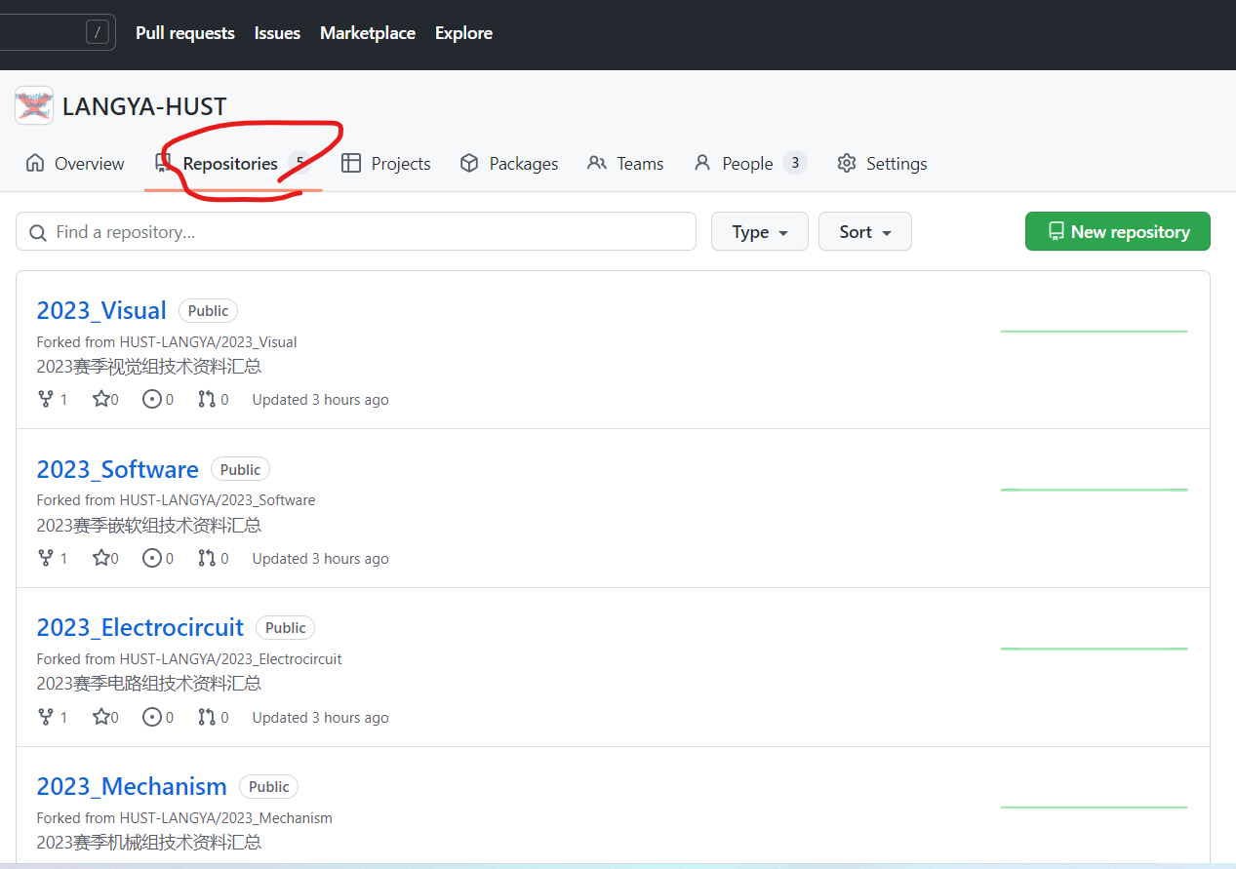
手把手教你使用github：第二步
进入组织，选择Repositions,然后选择自己的项目组库文件夹进入。
这里以机械组为例。

Slide 9
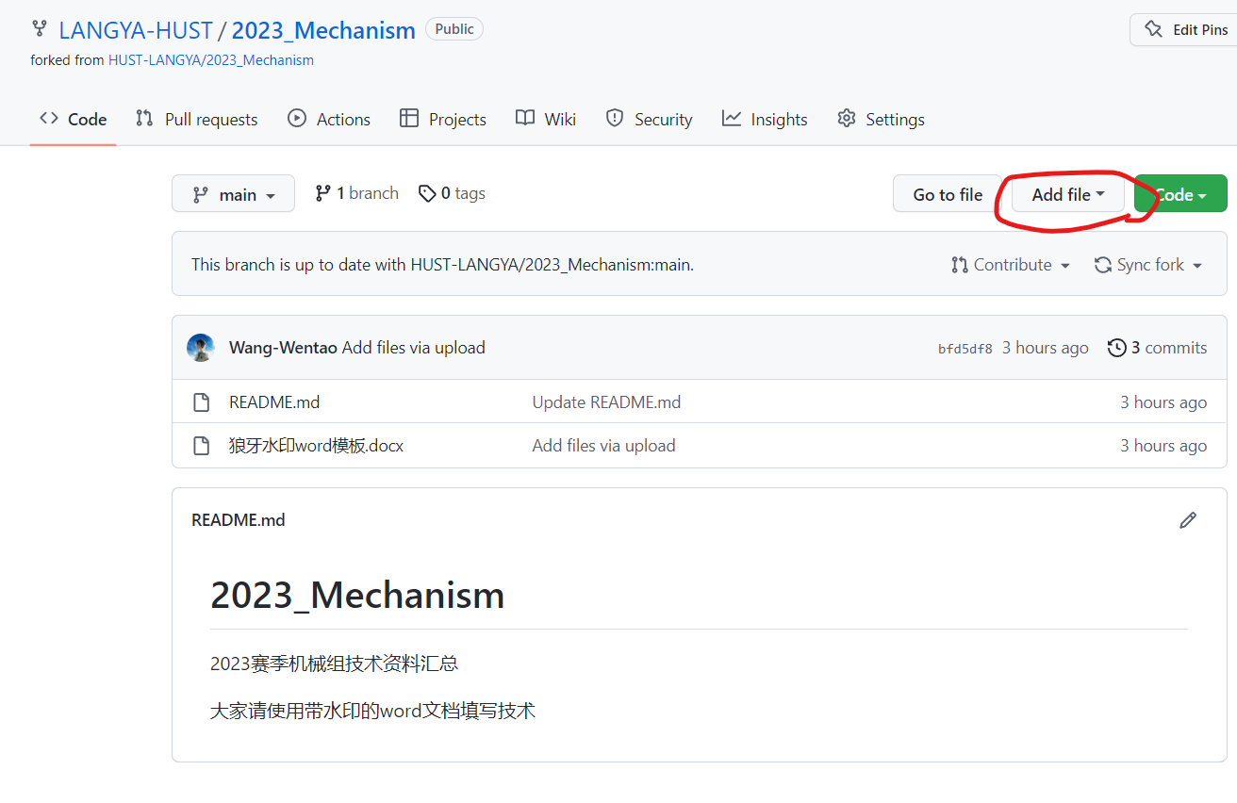
手把手教你使用github：第三步
当你想上传文件时，选择add file,然后直接把希望上传的文件传上去就行，非常简单。
如果你想查看别人写的文档，可以直接浏览。

Slide 10
至此，你已经学会了最简单的github使用方法！
ps:如果还有问题，可以随时咨询我。

